Slide 1
PENGKAJIAN PRENATAL, PERSIAPAN MENGHADAPI BBL, POSTPARTUM BLUES, NUTRISI IBU HAMIL
PERTEMUAN KE X
ETY NURHAYATI, S.KP.,M.KEP.,NS.SP.KEP.MAT
PROGRAM STUDI ILMU KEPERAWATAN FAKULTAS ILMU-ILMU KESEHATAN

Slide 2
NAMA ANGGOTA KELOMPOK
Kezia Irene Joseph (20170303028)
Novita Fauziah (20170303010)
Diah Ramdan Saputri (20170303012)

Slide 4
A. PENGKAJIAN POST PARTUM
Definisi
Persalinan adalah akhir kehamilan dan titik dimulainya kehidupan di luar rahim bayi baru lahir. Dengan faktor- faktor insensial persalinan, proses persalinan itu sendiri, kemauan persalinan, adaptasi ibu dan bayi, proses keperawatan baik pada wanita maupun pada keluarga (Alden, 2004).
Post partum adalah waktu dimana proses penyembuhan dan perubahan, waktu sesudah melahirkan sampai sebelum hamil, serta penyesuaian terhadap hadirnya anggota keluarga baru (mitayani, 2009).

Slide 5
CONTOH RESUM KEPERAWATAN
Pengkajian dilakukan pada tanggal 29 April 2013 jam 08.00 WIB.
1. Identitas
a. Identitas
Pasien Nama : Ny. E
Umur : 24 tahun
Jenis kelamin : Perempuan
Pendidikan : SMA
Pekerjaan : Swasta (Buruh pabrik)
Alamat : Kerten 1/1 Cakungan Banyudono Boyolali.

Slide 6
b. Identitas Penanggung Jawab
Nama : Tn. R
Umur : 24 tahun
Jenis kelamin :Laki-laki
Pendidikan : SMA
Pekerjaan :Swasta (Buruh pabrik)
Alamat :Kerten 1/1 Cakungan Banyudono Boyolali.
Hubungan dengan pasien: Suami
c. Catatan Medis No. RM : 069689
Tanggal masuk: 28 April 2013
Jam 18.45
Ruang : Anyelir

Slide 7
CONTOH PENGKAJIAN
A. Pengkajian
1. Riwayat Kesehatan
Keluhan utama
Pasien mengatakan nyeri pada luka jahitan post partum spontan.
P : Nyeri karena tindakan episiotomy pada perineum.
Q : Seperti ditusuk-tusuk
R : Didaerah perineum
S : Skala nyeri 7
T : Nyeri dirasakan saat darah keluar dari jalan lahir dan ketika mengejan, nyeri hilang saat darah tidak keluar, tidak mengejan dan tidak banyak bergerak.

Slide 8
Riwayat kesehatan sekarang
Pasien datang ke IGD hari minggu tanggal 28 April 2013 jam 18.30 diantar suami dan ibunya dengan G1P0A0 hamil 36 minggu, kenceng-kenceng mulai jam 10.35 sampai jam 13.45 dan sudah keluar lendir darah.
Riwayat kesehatan dahulu
Pasien menyatakan belum pernah mondok di rumah sakit. Pernah mengalami sakit panas tetapi hanya dirawat dirumah.
Riwayat kesehatan keluarga
Pasien mengatakan tidak ada keluarga yang mempunyai penyakit keturunan.

Slide 9
Riwayat kesehatan obstetric
Menarche : 13 tahun
Siklus haid : 30 hari
Lama haid : 7 hari
HPHT : 22 Agustus 2012
HPL : 20 Mei 2013
Riwayat KB : Pasien belum pernah mengguanakan KB.

Slide 10
RIWAYAT KEHAMILAN
No : 1
Usia : 1 hari
Jenis kelamin : laki-laki
Cara : normal
Penolong : dokter
Tempat : RSUD
Lahir : hidup
BB + PB : 2200 + 40
Keterangan : preterm
Jenis persalinan : spontan

Slide 11
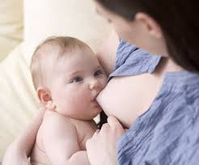
PERSIAPAN KLIEN BAYI BARU LAHIR
1. Pemberian Minum
Salah salah satu dan yang pokok minuman yang hanya boleh dikonsumsi oleh bayi baru lahir diberikan secara dini/cepat adalah air susu ibu (ASI), karena ASI merupakan makanan yang terbaik bagi bayi.ASI diketahui merupakan makanan yang terbaik bagi bayi
Berikan ASI sesering mungkin sesuai keinginan bayi (Sesuai permintaan) atau sesuai keinginan ibu (jika payudara penuh) atau sesuai kebutuhan bayi setiap 2-3 jam (paling sedikit setiap 4 jam), berikan ASI dari salah satu ke bawah payudara benar-benar kosong , setelah itu jika masih kurang baru diganti dengan payudara sebelahnya.
Berikan ASI saja (ASI eksklusif) sampai bayi berumur 6 bulan
Bayi sehat akan mengkonsumsi ASI 700-800 cc ASI per hari (kisaran 600-1000 cc) untuk tumbuh kembang bayi

Slide 12
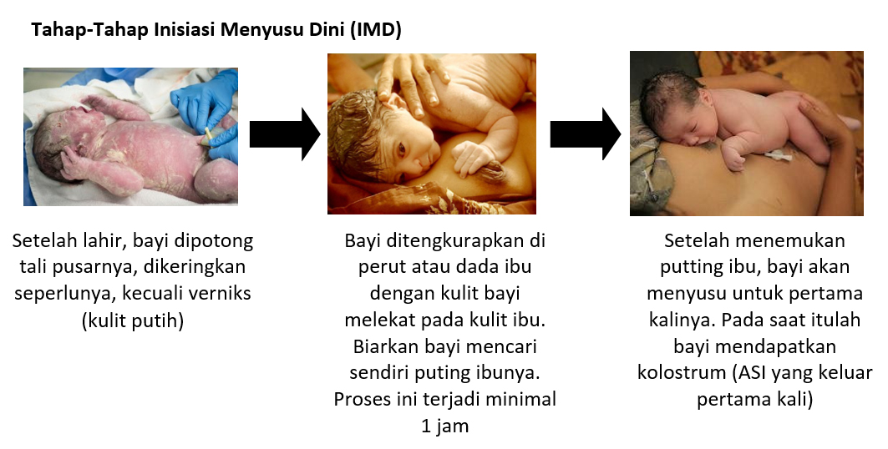
Pada saat memulai pemberian ASI lakukan secara dini begitu bayi lahir, tali pusat dikat dan di potong segera telungkupkan bayi diatas perut ibu skin to skin kemudian selimuti mereka berdua, biarkan bayi mencari puting susu ibunya, dan ibu membantu memegang tubuh bayi agar tidak jatuh, biarkan bayi diatas perut ibu minimal satu jam sampai berhasil menyusu pada ibu dan anjurkan ibu memeluk dan menyusul bayinya, sehingga dapat merangsang produksi ASI, memperkuat refleks menghisap bayi (refleks menghisap paling kuat dalam beberapa jam pertama setelah lahir) (UNPK-KR, 2000)
Pada saat memulai pemberian ASI lakukan secara dini begitu bayi lahir, tali pusat dikat dan di potong segera telungkupkan bayi diatas perut ibu skin to skin kemudian selimuti mereka berdua, biarkan bayi mencari puting susu ibunya, dan ibu membantu memegang tubuh bayi agar tidak jatuh, biarkan bayi diatas perut ibu minimal satu jam sampai berhasil menyusu pada ibu dan anjurkan ibu memeluk dan menyusul bayinya, sehingga dapat merangsang produksi ASI, memperkuat refleks menghisap bayi (refleks menghisap paling kuat dalam beberapa jam pertama setelah lahir) (UNPK-KR, 2000)

Slide 13
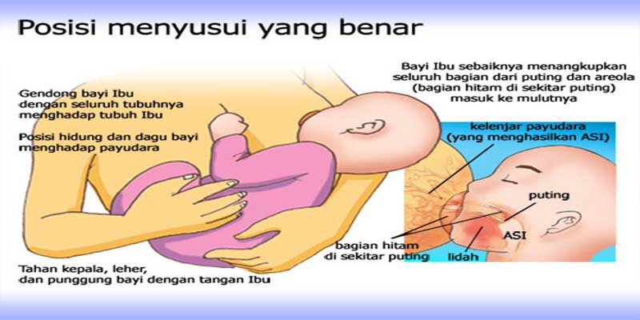
Pedoman menyusul
Tanda posisi bayi menyusu dengan baik yaitu dagu menyentuh payudara, mulut bayi terbuka lebar, hidung mendekat atau kadang menyentuh payudara, mulut men- cakup sebanyak mungkin areola, lidah menopang puting dan areola bagian bawah, bibir bawah melengkung ke luar, bayi menghisap dengan kuat namun perlahan dan kadang kadang berhenti sesaat (UNPK-KR, 2007)

Slide 14
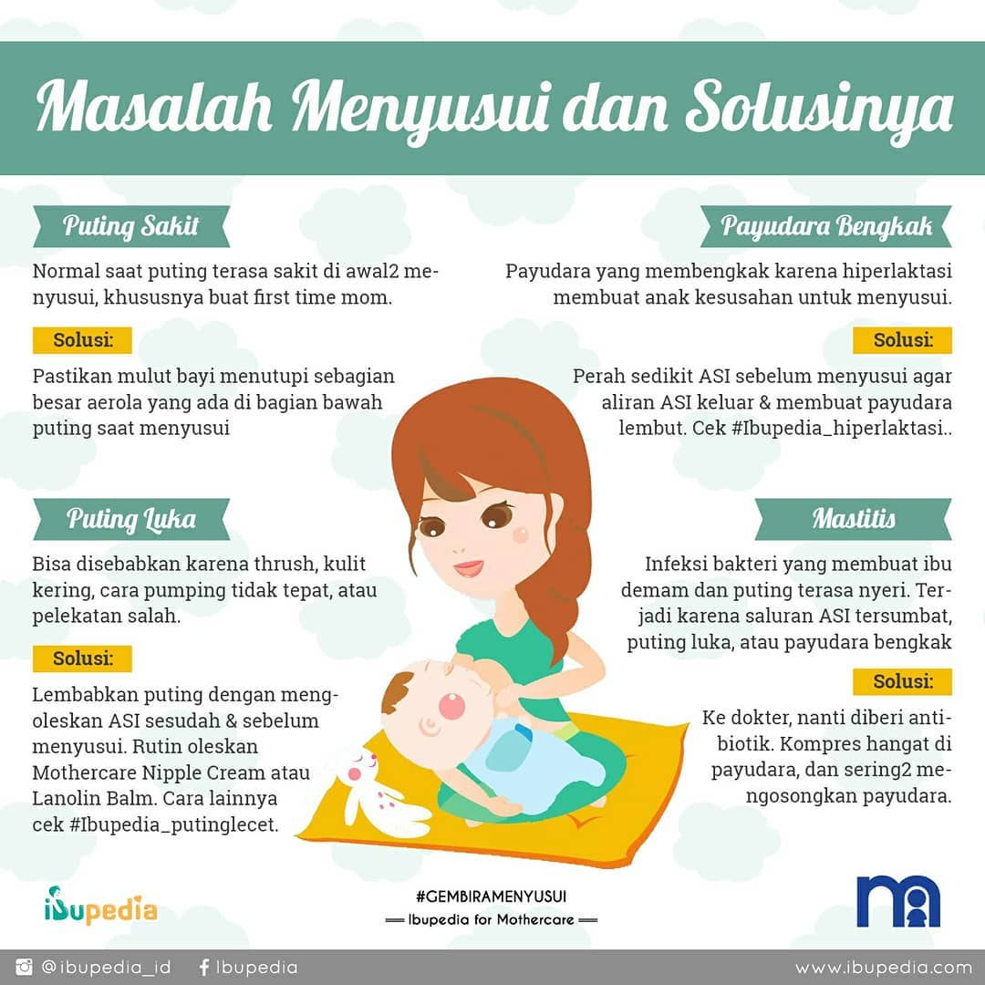
Perawatan payudara selama lbu menyusui
Atur ulang posisi menyusui jika mengalami kesulitan dan ubah posisi utuk mencegah luka pada payudara; me- ngeringkan payudara setelah menyusui, untuk mencegah lecet dan retak oleskan sedikit ASI ke puting, keringkan dulu sebelum menggunakan pakaian. lecet dan retak pada puting susu tidak berbahaya; jika ibu mengalami mastitis/tersumbatnya saluran ASI anjurkan ibu untuk tetap memberikan ASI; tanda dan gejala bahaya dalam menyususi yaitu di antaranya adalah bintik/garis merah panas pada payudara, teraba gumpalan/bengkak pada payudara, demam (>38°c) (UNPK-KR, 2007)

Slide 15
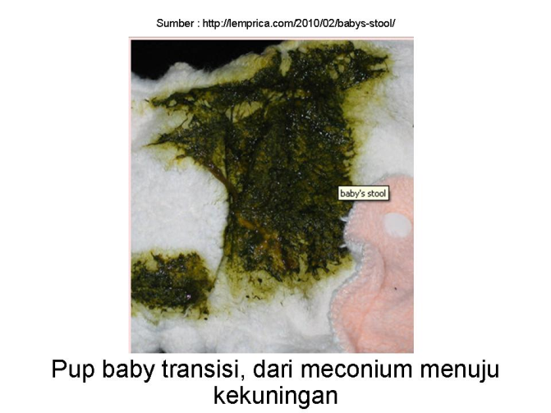
Menolong buang air besar (BAB) pada bayi
Bayi biasanya dalam 3 hari pertama BAB, tinja masih dalam bentuk mekonium dan normalnya bayi BAB paling tidak 1X sehari. Setiap kali bayi Buang Air Besar, maka segera bersihkan daerah bokong bayi, agar tidak lecet dan mengganggu kenyamanan bayi, karena jika daerah bokong lembab dan kotor mudah mengalami lecet sehingga nantinya bayi akan rewel, untuk membersihkan daerah bokong, sebaiknya memakai air bersih hangat dan sabun, kemudian segera keringkan dengan handuk secara lembut, ibu, keluarga atau bidan setelah menolong bayi BAB, segera cuci tangan di air mengalir dengan memakai sabun.

Slide 16
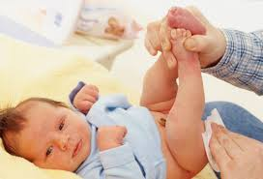
Menolong Buang Air Kecil (BAK)
Berkemih 6-10 x dengan warna urine pucat menunjukkan masukan cairan yang cukup atau berkemih 8 kali pertanda ASI cukup
Umumnya bayi cukup bulan mengeluarkan urine 15-16 ml/kg/hari
Untuk menjaga bayi tetap bersih, hangat dan kering, maka setelah BAK harus diganti popoknya
Buang air kecil tidak perlu memakai sabun cukup dengan menggunakan kapas Desinfektan Tingkat Tinggi (DTT) yait kapas DTT yang dicerelup ke dalam air DTT (air direbus setelah itu hitung sampai 20 menit) karena jika daerah bokong lembab dan kotor mudah mengalami sehingga nantinya bayi akan rewel, kemudian segera keringkan dengan handuk secara lembut, ibu, keluarga atau bidan setelah menolong bayi BAB, segera cuci tangan di air mengalir dengan memakai sabun.

Slide 17
Kebutuhan Istirahat/Tidur
Sediakan selimut dan ruangan yang hangat pastikan bayi tidak terlalu panas atau terlalu dingin. Jumlah total tidur bayi akan berkurang seiring dengan bertambahnya usia bayi,
1 minggu 16,5 jam
1 tahun 14 jam
2 tahun 13 jam
5 tahun 11 jam
9 tahun 10 jam

Slide 18
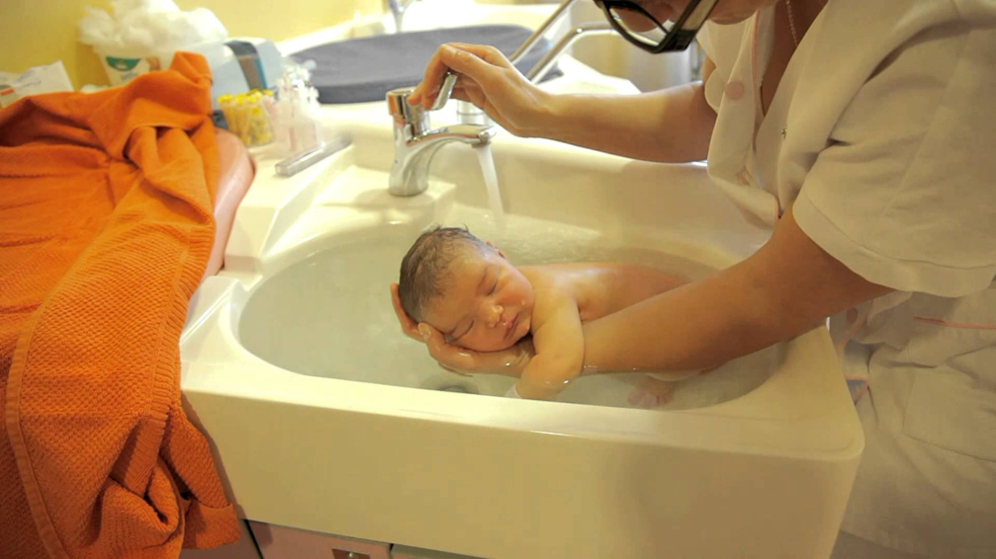
Menjaga kebersihan kulit bayi
Bayi sebaiknya dimandikan sedikitnya 6 jam setelah lahir Sebelum dimandikan periksa bahwa suhu tubuh bayi stabil (suhu aksila antara 36,5°C-37,5°C), jika suhu tubuh bayi masih di bawah batas normal maka selimuti tubuh dengan longar, tutupi bagian kepala, tempatkan bersam dengan ibunya(skin toskin), tunda memandikan bayi sampai suhu tubuhnya stabil dalam waktu 1 jam. Tunda juga memandikan bayi jika mengalami gangguan pernapasan Ruangan untuk memandikan bayi harus hangat dan tidak ada tiupan angin. Mandikan bayi secara cepat dengan air bersih dan hangat. Setelah bayi dimandikan, segera kering- kan dan selimuti kembali bayi, kemudian berikan kepada ibunya untuk disusui dengan ASI (UNPK-KR, 2007)

Slide 19
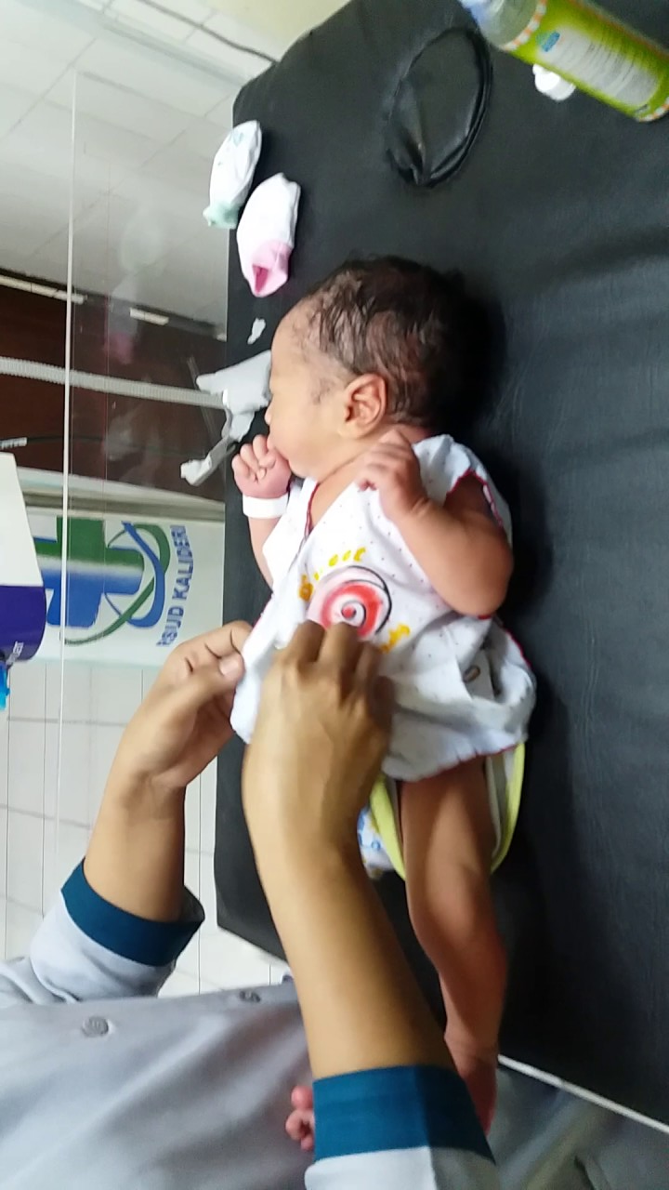
bagian kepala: lap muka bayi dengan waslap lembut, tidak usah memakai sabun, kemudian lap dengan handuk, lalu basahi kepala bayi dengan air kemudian pakaikan sampo kalau rambut kotor, kemudian di bilas lalu keringkan dengan handuk,
bagian tubuh: buka pembungkus bayi, pakaian dan popok, kalau bayi BAB, bersihkan terlebih dahulu, kemudian lap tubuh bayi dengan cepat dan lembut leher, dada, perut, punggung, kaki dengan cepat, kemudialn air dengan hangat kurang lebih 37 derajat celcius.
angkat tubuh bayi lalu keringkan dengan handuk, pakaikan minyak keringkan dengan handuk, pakaikan minyak telon pada dada, pelon pada dada, perut dan punggung jangan pakaikan bedak, lalu pakaikan baju, kemudian bayi di bungkus agar hangat dan dekapkan ke tubuh ibu

Slide 20
Menjaga Keamanan Bayi
Jangan sesekali meninggalkan bayi tanpa ada yang menunggu. Hindari pemberian apapun kemulut bayi selain ASI, karena bayi bisa tersedak. Jangan menggunakan alat penghangat buatan di tempat tidur bayi.
Mendeteksi tanda tanda bahaya pada bayi
Pernapasan sulit atau lebih dari 60 x permenit,
(b) Terlalu hangat (> 38C) atau terlalu dingin (< 36°C),
(c) Kulit bayi kering (terutana 24 jam pertama), biru, pucat atau memar,
d) Hisapan saat menyusu lemah, rewel, sering muntah, mengatuk berlebihan,
(e) Tali pusat merah, bengkak, ke- luar cairan, berbau busuk, berdarah,
(f) Tanda-tanda infeksi seperti suhu tubuh meningkat, merah, bengkak, bau busulk, keluar cairan, pernapasan sulit.
(g) Tidak BAB dalam 3 hari, tidak BAK dalam 24 jam, tinja lembek/encer, sering ber- warna hijau tua, ada lendir atau darah.
(h) Menggigil, rewel, lemas, mengantuk, kejang, tidak bisa tenang, menangis terus-menerus.

Slide 21
Perawatan Tali Pusat bayi di rumah
Penting untuk dinasehatkan kepada ibu, agar tidak membubuhkan apapun dan hendaknya tali pusat dibiarkan membuka agar tetap kering. Setiap kali selesai memandikan, tali pusat dilap kering dan biarkan terbuka, jika tali pusat terkena kotoran bayi bersihkan segera dengan air bersih dan sabun kemudian keringkan.

Slide 22
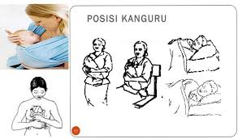
Berikan bayi kepada ibunya secepat mungkin. Kontak antara ibu dengan kulit bayi sangat penting untuk keha- ngatan mempertahankan panas tubuh bayi. Gantilah handuk/kain yang basah, dan bungkus bayi tersebut dengan selimut dan jangan lupa memastikan kepala bayi telah terlindungi dengan baik untuk mencegah kehilang- an panas. Apabila suhu bayi kurang dari 36,5°C, segera hangatkan bayi dengan tehnik metode kangguru

Slide 23
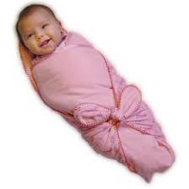
Mencegah Kehilangan Panas
Keringkan bayi dengan seksama:
(2) Selimuti bayi dengan selimut atau kain bersih dan hangat
(3) Selimuti bagian kepala bayi
(4) Anjurkan ibu untuk memeluk dan menyusui bayinya
(5) Jangan segera menimbang atau memandikan bayi baru lahir
(6) Praktik memandikan bayi yang dianjurkan: Tunggu sedikitnya 6 jam setelah lahir, sebelum memandikan bayi (lebih lama jika bayi mengalami asfiksia atau hipotermia
(7) Tunda memandikan bayi bila suhu tubuh bayi tetap stabil dalam waktu (paling sedikit) 1 jam

Slide 24
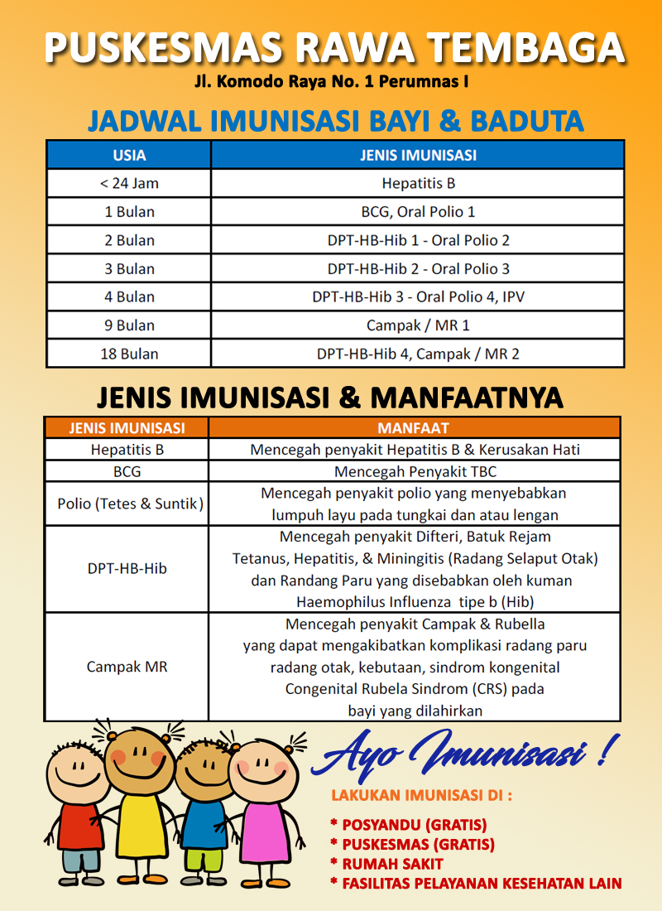
Imunisasi
Imunisasi adalah suatu cara memproduksi imunitas aktif buatan untuk melindungi diri melawan penyakit tertentu dengan memasukkan suatu zat ke dalam tubuh melalu penyuntikan atau secara oral

Slide 25
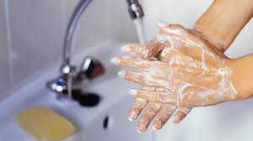
Perawatan harian/rutin
Pencegahan infeksi dan kecelakaan
Upaya pencegahan infeksi berikut :
Cuci tangan dengan seksama sebelum dan setelah ber- sentuhan dengan bayi,
Pakai sarung tangan bersih pada saat menangani bayi yang belum dimandikan,
Pastikan semua peralatan dan bahan yang digunakan, terutama klem, gunting, pengisap lendir DeLee dan benang tali pusat telah didisinfeksi tingkat tinggi atau steril.
Gunakan bola karet yang baru dan bersih jika akan melakukan pengisapan lendir dengan alat tersebut (jangan bola penghisap yang sama untuk lebih dari satu bayi;
Pasti- kan semua pakaian, handuk, selimut dan kain yang di- gunakan untuk bayi, sudah dalam keadaan bersih.
Demi- kian pula halnya timbangan, pita pengukur, termometer, stetoskop dan benda-benda lain yang akan bersentuhan dengan bayi, juga bersih. Dekontaminasi dan cuci setip kali setelah digunakan

Slide 26
POST PARTUM BLUES
Pengertian Post Partum Blues
Postpartum atau masa nifas adalah masa 2 jam setelah lahirnya placenta sampai enam minggu berikutnya.
Postpartum blues merupakan kesedihan atau kemurungan setelah melahirkan, biasanya hanya muncul sementara waktu yakni sekitar dua hari hingga dua minggu sejak kelahiran bayi.

Slide 27
Tanda dan Gejala Post partum Blues
Tanda dan gejala-gejala Post Partum Blues diantaranya adalah reaksi depresi, atau sedih, disforia, menangis, mudah tersinggung (iritabilitas), cemas, labilitas perasaan, cenderung menyalahkan diri sendiri, gangguan tidur dan gangguan nafsu makan.
Gejala-gejala ini mulai muncul setelah persalinan dan pada umumnya akan menghilang dalam waktu antara beberapa jam sampai beberapa hari. Namun pada beberapa minggu atau bulan kemudian, bahkan dapat berkembang menjadi keadaan yang lebih berat.

Slide 28
Penanganan Postpartum Blues
Dalam menjalani adaptasi setelah melahirkan, ibu akan mengalami fase-fase sebagai berikut :
Fase Taking in yaitu periode ketergantungan yang berlangsung pada hari pertama sampai hari kedua setelah melahirkan. Pada saat itu focus perhatian ibu terutama pada dirinya sendiri. Pengalaman selama proses persalinan sering berulang diceritakannya. Hal ini membuat cenderung ibu menjadi pasif terhadap lingkungannya.

Slide 29
Fase Taking Hold Yaitu periode yang berlangsung antara 3-10 hari setelah melahirkan. Pada fase ini ibu merasa khawatir akan ketidakmampuannya dan rasa tanggung jawabnya dalam merawat bayi. Pada fase ini ibu memerlukan dukungan karena saat ini merupakan kesempatan yang baik untuk menerima berbagai penyuluhan dalam merawat diri dan bayinya sehingga timbul percaya diri.
Fase Letting Go merupakan fase menerima tanggung jawab akan peran barunya yang berlangsung 10 hari setelah melahirkan. Ibu sudah dapat menyesuaikan diri, merawat diri dan bayinya sudah meningkat.

Slide 30
Pencegahan Postpartum Blues
Berikut ini beberapa cara yang dapat mengurangi resiko Postpartum Blues yaitu :
Pelajaridiri sendiri Pelajari dan mencari informasi mengenai Postpartum Blues, sehingga pasien sadar terhadap kondisi ini. Apabila terjadi, maka pasien tersebut akan segera mendapatkan bantuan secepatnya.
Tidur dan makan yang cukup Diet nutrisi cukup penting untuk kesehatan, lakukan usaha yang terbaik dengan makan dan tidur yang cukup. Keduanya penting selama periode postpartum dan kehamilan.

Slide 31
Olahraga Olahraga adalah kunci untuk mengurangi postpartum. Lakukan peregangan selama 15 menit dengan berjalan setiap hari, sehingga membuat Anda merasa lebih baik dan menguasai emosi berlebihan dalam diri Anda.
Beritahukan perasaan Jangan takut untuk berbicara dan mengekspresikan perasaan yang Anda inginkan dan butuhkan demi kenyamanan Anda sendiri. Jika memiliki masalah dan merasa tidak nyaman terhadap sesuatu, segera beritahukan pada pasangan atau orang terdekat.
Senam Hamil Kelas senam hamil akan sangat membantu Anda dalam mengetahui berbagai informasi yang diperlukan, sehingga nantinya Anda tak akan terkejut setelah keluar dari kamar bersalin. Jika Anda tahu apa yang diinginkan, pengalaman traumatis saat melahirkan akan dapat dihindari.

Slide 32
Nutrisi Ibu Post Partum
Masa nifas dimulai setelah kelahiran plasenta dan berakhir ketika alat-alat kandungan pulih kembali seperti keadaan sebelum hamil.
Masa nifas berlangsung selama 6-8 minggu. Pada masa nifas dibutuhkan nutrisi yang tinggi dengan cukup kalori, protein, cairan serta vitamin. Faktor nutrisi akan mempengaruhi proses penyembuhan luka jalan lahir. Pada sebagian pasien, penurunan kadar protein akan mempengaruhi penyembuhan luka.

Slide 33
Ibu nifas dianjurkan untuk memenuhi kebutuhan akan gizi sebagai berikut:
Mengkonsumsi makanan tambahan, kurang lebih 500 kalori setiap hari.
Makan dengan diet gizi seimbang untuk memenuhi kebutuhan karbohidrat, protein, lemak, vitamin, dan mineral.
Minum sedikitnya 3 liter setiap hari.
Mengkonsumsi tablet besi selama 40 hari post partum
Mengkonsumsi vitamin A

Slide 34
Zat-zat yang dibutuhkan ibu pasca persalinan antara lain:
Kalori
Kebutuhan kalori pada masa menyusui sekitar 400-500 kalori. Wanita dewasa memerlukan 1800 kalori per hari. Sebaiknya ibu nifas jangan mengurangi kebutuhan kalori, karena akan mengganggu proses metabolisme tubuh.
Protein
Kebutuhan protein yang dibutuhkan adalah 3 porsi per hari. Satu protein setara dengan tiga gelas susu, dua butir telur, lima putih telur, 120 gram keju, 1 ¾ gelas yoghurt, 120-140 gram ikan/daging/unggas, 200-240gram tahu atau 5-6 sendok selai kacang.

Slide 35
Kalsium dan vitamin D
Kalsium dan vitamin D berguna untuk pembentukan tulang dan gigi. Kebutuhan kalsium dan vitamin D didapat dari minum susu rendah kalori atau berjemur di pagi hari. Konsumsi kalsium pada masa menyusui meningkat menjadi 5 porsi per hari. Satu setara dengan 50-60 gram keju, satu cangkir susu krim, 160 gram ikan salmon, 120 gram ikan sarden, atau 280 gram tahu kalsium.
Magnesium
Magnesium dibutuhkan sel tubuh untuk membantu gerak otot, fungsi syaraf dan memperkuat tulang. Kebutuhan megnesium didapat pada gandum dan kacang-kacangan.

Slide 36
Sayuran hijau dan buah
Kebutuhan yang diperlukan sedikitnya tiga porsi sehari. satu porsi setara dengan 1/8 semangka, 1/4 mangga, ¾ cangkir brokoli, ½ wortel, ¼-1/2 cangkir sayuran hijau yang telah dimasak, satu tomat.
Karbohidrat
Selama menyusui, kebutuhan karbohidrat kompleks diperlukan enam porsi per hari. Satu porsi setara dengan ½ cangkir nasi, ¼ cangkir jagung pipil, satu porsi sereal atau oat, satu iris roti dari bijian utuh, ½ kue muffin dari bijian utuh, 2-6 biskuit kering atau crackers, ½ cangkir kacang-kacangan, 2/3 cangkir kacang koro, atau 40 gram mi/pasta dari bijian utuh.

Slide 37
Lemak
Rata-rata kebutuhan lemak dewasa adalah 41/2 porsi lemak (14 gram perporsi) perharinya. Satu porsi lemak sama dengan 80 gram keju, tiga sendok makan kacang tanah atau kenari, empat sendok makan krim, secangkir es krim, ½ buah alpukat, dua sendok makan selai kacang, 120-140 gram daging tanpa lemak, sembilan kentang goreng, dua iris cake, satu sendok makan mayones atau mentega, atau dua sendok makan saus salad.
Garam
Selama periode nifas, hindari konsumsi garam berlebihan. Hindari makanan asin seperti kacang asin, keripik kentang atau acar.
Cairan
Konsumsi cairan sebanyak 8 gelas per hari. Minum sedikitnya 3 liter tiap hari. Kebutuhan akan cairan diperoleh dari air putih, sari buah, susu dan sup.

Slide 38
Vitamin
Kebutuhan vitamin selama menyusui sangat dibutuhkan. Vitamin yang diperlukan antara lain:
Vitamin A yang berguna bagi kesehatan kulit, kelenjar serta mata. Vitamin A terdapat dalam telur, hati dan keju. Jumlah yang dibutuhkan adalah 1,300 mcg.
Vitamin B6 membantu penyerapan protein dan meningkatkan fungsi syaraf. Asupan vitamin B6 sebanyak 2,0 mg per hari. Vitamin B6 dapat ditemui di daging, hati, padi-padian, kacang polong dan kentang.
Vitamin E berfungsi sebagai antioksidan, meningkatkan stamina dan daya tahan tubuh. Terdapat dalam makanan berserat, kacang-kacangan, minyak nabati dan gandum.

Slide 39
Zinc
Berfungsi untuk kekebalan tubuh, penyembuhan luka dan pertumbuhan. Kebutuhan Zinc didapat dalam daging, telur dan gandum. Enzim dalam pencernaan dan metabolisme memerlukan seng. Kebutuhan seng setiap hari sekitar 12 mg. Sumber seng terdapat pada seafood, hati dan daging.
DHA
DHA penting untuk perkembangan daya lihat dan mental bayi. Asupan DHA berpengaruh langsung pada kandungan dalam ASI. Sumber DHA ada pada telur, otak, hati dan ikan.

Slide 40
SEKIAN DAN TERIMA KASIH

